Slide 1



Страновой офис ЮНИСЕФ в Казахстане
- Навыки для девочек: Программа наноспутников

Slide 2

Запустите свои мечты: Образовательная программа для девочек с наноспутником UniSat
Программа наноспутникового образования UniSat для девочек (UNEPG) является совместным проектом ЮНИСЕФ в Казахстане и Научного парка Казахского национального университета имени Аль–Фараби

Slide 3
Поток команд
a
= 3
b
= 2
Процесс исполнения кода
c
=
a
+
b
c
print( )
=> 5

Slide 4


Поток команд
print("Доброе утро")
print("Добрый вечер ")

Slide 5

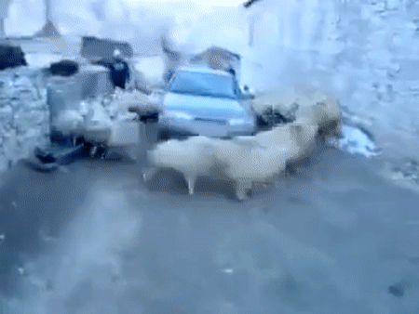
Операторы управления потоком
IF
FOR
WHILE

Slide 6

Функция input()
"Hello world!"
string
= "Hello world!"
За ввод в программу данных с клавиатуры в Python отвечает функция input().

Slide 7
Оператор if
If
time
== "09:00":
print("Доброе утро")
time
== "18:00":
elIf
print("Добрый вечер")
Оператор if используется для проверки условий: если условие верно , выполняется блок выражений (называемый «if-блок»), иначе выполняется другой блок выражений (называемый «else-блок»). Блок «else» является необязательным.

Slide 8

Оператор while
open
= True
water_counter
= 0
Оператор while позволяет многократно выполнять блок команд до тех пор, пока выполняется некоторое условие. Это один из так называемых операторов цикла. Он также может иметь необязательный пункт else .

Slide 9
Оператор while
while
open
:
water_counter
+= 1
if
water_counter
>= 100:
open
= False

Slide 10
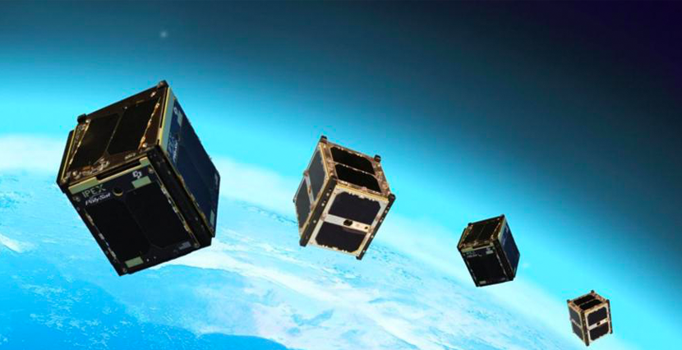
Цикл for
Оператор for..in также является оператором цикла, который осуществляет итерацию по последовательности объектов, т.е. проходит через каждый элемент в последовательности.

Slide 11
Цикл for
magnetic
acceleration
temperature
- переменные
sensors
magnetic
acceleration
temperature
= [ , , ]
for in :
sensor
sensors
print( )
sensor

Slide 12

Оператор break
Оператор break служит для прерывания цикла, т.е. остановки выполнения команд даже если условие выполнения цикла ещё не приняло значения False или последовательность элементов не закончилась.​​

Slide 13
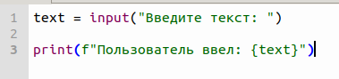
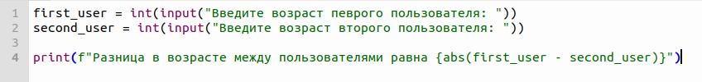
Функция input
За ввод в программу данных с клавиатуры в Python отвечает функция input. Когда вызывается эта функция, программа останавливает свое выполнение и ждет, когда пользователь введет текст. После этого, когда он нажмет Enter, функция input() заберет введенный текст и передаст его программе, которая уже будет обрабатывать его согласно своим алгоритмам.

Slide 14
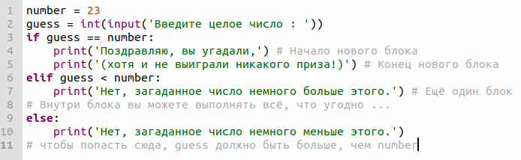
Оператор if
Оператор if используется для проверки условий: если 1 условие верно, выполняется блок выражений (называемый «if-блок»), иначе выполняется другой блок выражений (называемый «else-блок»). Блок «else» является необязательным.

Slide 15
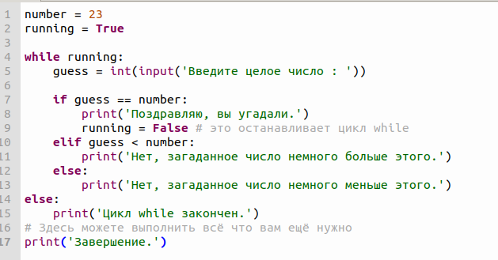
Оператор while
Оператор while позволяет многократно выполнять блок команд до тех пор, пока выполняется некоторое условие. Это один из так называемых операторов цикла. Он также может иметь необязательный пункт else .

Slide 16
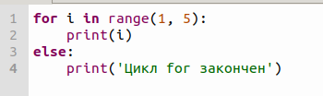
Цикл for
Оператор for..in также является оператором цикла, который осуществляет итерацию по последовательности объектов, т.е. проходит через каждый элемент в последовательности.

Slide 17
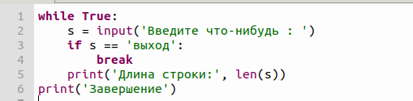
Оператор break
Оператор break служит для прерывания цикла, т.е. остановки выполнения команд даже если условие выполнения цикла ещё не приняло значения False или последовательность элементов не закончилась.

